Slide 1
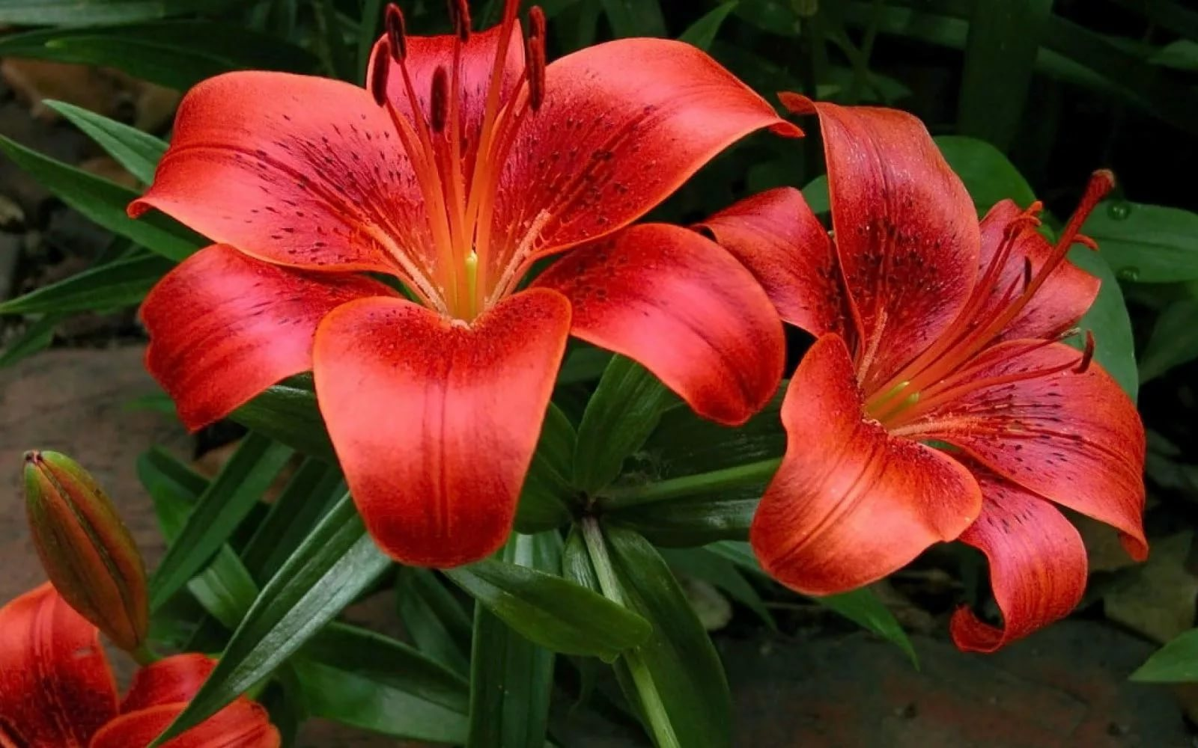
"Удивительный цветок Сардаана"

Slide 2
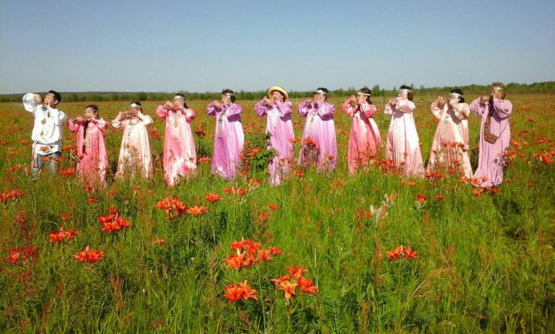
Цветок Сардаaна — это разновидность лилии даурской. Сардаaна у нас имеет такое же значение, что и сакура в Японии. Является одним из символов Якутии, ей посвящены многие народные песни, стихи.

Slide 3
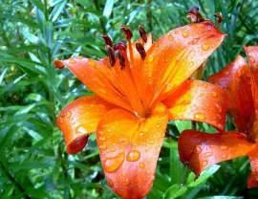
Сардаaна — также излюбленное женское имя. Этот цветок занесен в Красную книгу Якутии, на территории республики нельзя рвать дикорастущую Сардаану.

Slide 4
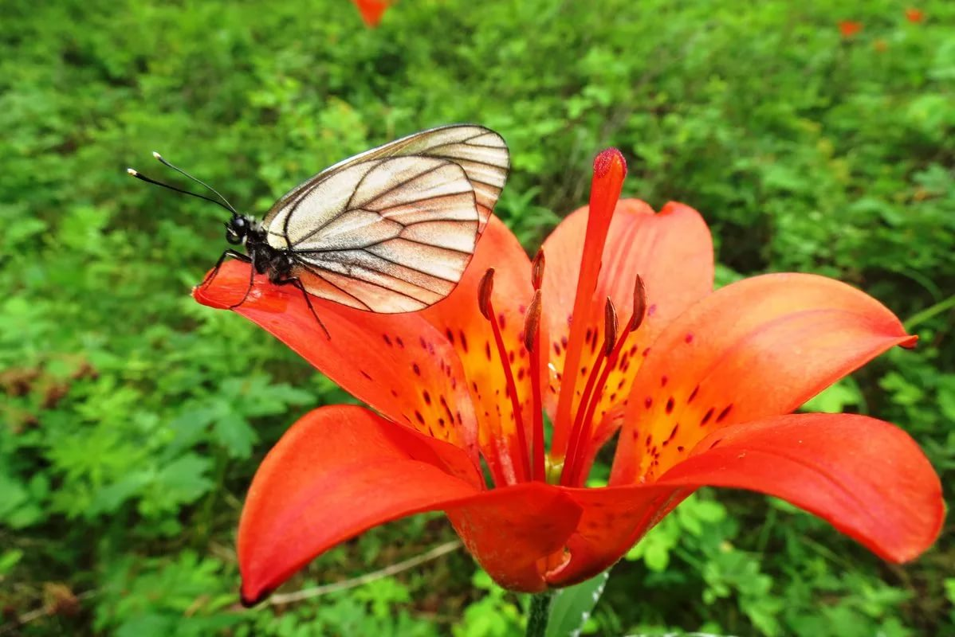
По якутским поверьям, Сардаана была гордостью Творца. Решил Он дать людям Счастье, разбросав его по всему свету. На самой северной земле Счастье обернулось прекрасным огненным цветком.
С тех пор считается, что если ты хоть раз в жизни увидел Сардаану, то будешь счастлив и удачлив. А если посадишь у себя цветок Счастья, то в доме навсегда поселятся любовь и согласие.

Slide 5
СПАСИБО ЗА ВНИМАНИЕ!!! Автор: Ксения Завгородняя ученица 3А класса средней школы №19

